Slide 1


Slide 2

تنظيم حصص الأسبوع
اليوم 4 -
اليوم1 -
أنشطة اعتيادية (10د)
ورشة القراءة: استثمار النص (50د)
إملاء (25د)
أنشطة اعتيادية (10د)
معجم (25د)
ورشة الاستماع والتحدث (30د)
الكلمات البصرية+ القراءة المشتركة(20د)
اليوم 5 -
اليوم2 -
أنشطة اعتيادية (10د)
ورشة القراءة (40د)
التعبير الكتابي (35د)
أنشطة اعتيادية (10د)
ورشة الاستماع والتحدث 30د)
ورشة القراءة (45د)
اليوم 6 -
اليوم 3 -
أنشطة اعتيادية (10د)
استماع و تحدث: توليف (15د)
ورشة القراءة: الفهم (30د)
إنتاج الكتابي: (30د)
أنشطة اعتيادية (10د)
ورشة الاستماع والتحدث (30د)
ورشة القراءة (45د)

Slide 3








هيكلة حصة اليوم
01- افتتاح الحصة
02- استماع وتحدث
تثبيت وتوليف
03- قراءة
قراءة: قراءات فردية وفهم.
04- إنتاج كتابي
التعبير على المشاعر

Slide 4

عند نهاية الحصة
على الأقل 80% من المتعلمين سيكونون قادرين على:
سرد الحكاية (أعظم هدية)؛
قراءة فقرة والإجابة عن أسئلة الفهم؛
استعمال أسلوب التعبير عن المشاعر.

Slide 5



مرحبا بكم. سننطلق في حصة اللغة العربية.
اختــتام الحــصة
إنتاج كتابي
قراءة
استـماع وتحدث
افتتاح الحصة

Slide 6


من يذكر شروط الحصول على نجمة التميز؟
اختــتام الحــصة
إنتاج كتابي
قراءة
استـماع وتحدث
افتتاح الحصة
أُنْصِتُ وأَنْتَبِهُ جَيِّداً لِلدَّرْسِ.
دونَ أَنْ أَقِفَ، أَرْفَعُ أُصْبُعي لِلْإجابَةِ.

Slide 7

ضعوا اللوحة والكراسة في القمطر.
اختــتام الحــصة
إنتاج كتابي
قراءة
استـماع وتحدث
افتتاح الحصة

Slide 8


افتتاح الحصة
أنشطة اعتيادية
تركيب جمل

Slide 9
ستتدربون اليوم على تركيب جمل. خذوا ألواحكم.
اختــتام الحــصة
إنتاج كتابي
قراءة
استـماع وتحدث
افتتاح الحصة
تَرْكيبُ جُمَلٍ

Slide 10
رتبوا الكلمات التالية لتركيب جملة تبتدئ بفعل ماضٍ. انتبهوا توجد كلمة زائدة.
اختــتام الحــصة
إنتاج كتابي
قراءة
استـماع وتحدث
افتتاح الحصة
تَتَماثَلُ
تَماثَلَتْ
ٱلْفَتاةُ
ٱلْمَريضَةُ
لِلشِّفاءِ

Slide 11


ارفعوا الألواح. سأعين من يعرض جملته ويقرؤها؟ ما الكلمة الزائدة؟ هل أنتم متفقون؟
اختــتام الحــصة
إنتاج كتابي
قراءة
استـماع وتحدث
افتتاح الحصة

Slide 12
صححوا
اختــتام الحــصة
إنتاج كتابي
قراءة
استـماع وتحدث
افتتاح الحصة

تَتَماثَلُ
تَماثَلَتْ
ٱلْفَتاةُ
ٱلْمَريضَةُ
لِلشِّفاءِ
تَماثَلَتْ ٱلْفَتاةُ ٱلْمَريضَةُ لِلشِّفاءِ.

Slide 13
رتبوا الكلمات التالية لتركيب جملة. انتبهوا توجد كلمة زائدة.
اختــتام الحــصة
إنتاج كتابي
قراءة
استـماع وتحدث
افتتاح الحصة
هَدايا
أَحْضَرَ
لِٱبْنَتِهِ
كَثيرَةً
ٱلْأَبُ
ٱلْأَبَ

Slide 14
ارفعوا الألواح. سأعين من يعرض جملته ويقرؤها؟ ما الكلمة الزائدة؟ هل أنتم متفقون؟
اختــتام الحــصة
إنتاج كتابي
قراءة
استـماع وتحدث
افتتاح الحصة

Slide 15
صححوا
اختــتام الحــصة
إنتاج كتابي
قراءة
استـماع وتحدث
افتتاح الحصة

هَدايا
أَحْضَرَ
لِٱبْنَتِهِ
كَثيرَةً
ٱلْأَبُ
ٱلْأَبَ
أَحْضَرَ ٱلْأَبُ هَدايا كَثيرَةً لِٱبْنَتِهِ.

Slide 16
استماع وتحدث
استماع وتحدث
تثبيت وتوليف

Slide 17
عنوان حكاية هذا الأسبوع" أعظم هدية". لأتحقق من فهمكم للحكاية، من يجيب عن هذا السؤال؟
اختــتام الحــصة
إنتاج كتابي
قراءة
استـماع وتحدث
افتتاح الحصة
ما ٱلْقيمَةُ ٱلَّتي تَدْعو إِلَيْها ٱلْحِكايَةُ؟

Slide 18

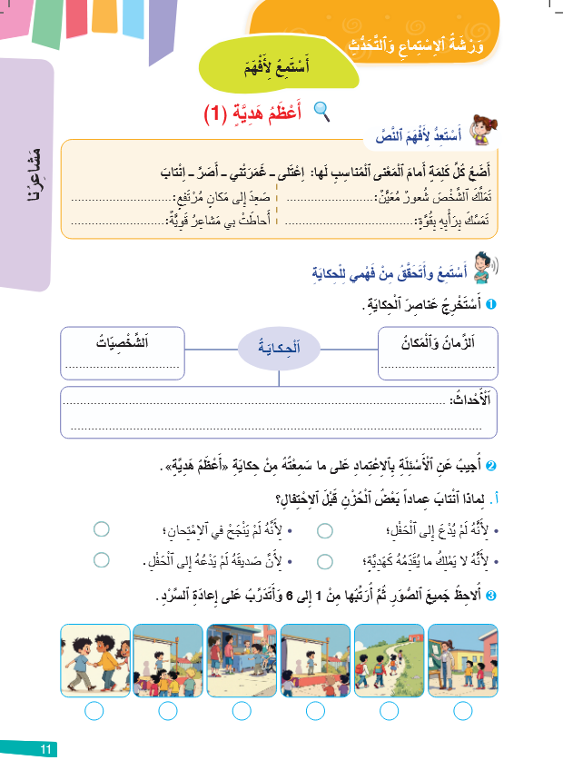
خذوا الصفحة 11. نتذكر مفردات الحكاية. ضعوا كل كلمة أمام معناها. سأمر وأصحح.
اختــتام الحــصة
إنتاج كتابي
قراءة
استـماع وتحدث
افتتاح الحصة

Slide 19
نمر إلى الآن إلى تحدي السرد. أعرض عليكم مشاهد الحكاية وستسردون مقاطعها بأسلوبكم الخاص.
اختــتام الحــصة
إنتاج كتابي
قراءة
استـماع وتحدث
افتتاح الحصة
تَحَدّي ٱلسَّرْدِ

Slide 20






من يريد أن يبدأ؟
اختــتام الحــصة
إنتاج كتابي
قراءة
استـماع وتحدث
افتتاح الحصة

Slide 21

الفائزون في تحدي السرد هم ............
اختــتام الحــصة
إنتاج كتابي
قراءة
استـماع وتحدث
افتتاح الحصة
تَحَدّي ٱلسَّرْدِ

Slide 22


قــــراءة
03- قراءة
مراجعة وتوليف

Slide 23
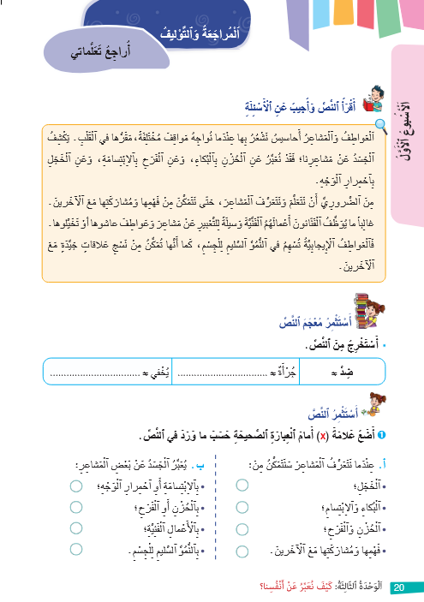
اليوم ستقرؤون نصا وتجيبون عن أسئلة الفهم. افتحوا كراساتكم على الصفحة 20.
اختــتام الحــصة
إنتاج كتابي
قراءة
استـماع وتحدث
افتتاح الحصة

Slide 24
سأقرأ النص، ضعوا أصابعكم تحت كل كلمة أقرؤها.
اختــتام الحــصة
إنتاج كتابي
قراءة
استـماع وتحدث
افتتاح الحصة

Slide 25
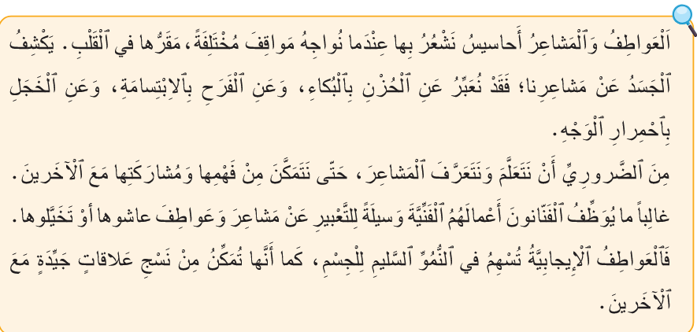
سأعين لقراءة النص تلميذين لقراءة الفقرتين. تابعوا بأصابعكم.
تمنح الفرصة للفئة المتعثرة.
اختــتام الحــصة
إنتاج كتابي
قراءة
استـماع وتحدث
افتتاح الحصة

Slide 26
سأعين تلميذين آخرين للقراءة.
اختــتام الحــصة
إنتاج كتابي
قراءة
استـماع وتحدث
افتتاح الحصة

Slide 27
قبل الإجابة عن الأسئلة، من يذكر بخطوات استنتاج معلومات ضمنية في نص؟
اختــتام الحــصة
إنتاج كتابي
قراءة
استـماع وتحدث
افتتاح الحصة
إِسْتراتيجِيَّةُ ٱلْكَلِماتِ ٱلْمَفاتيحِ

Slide 28
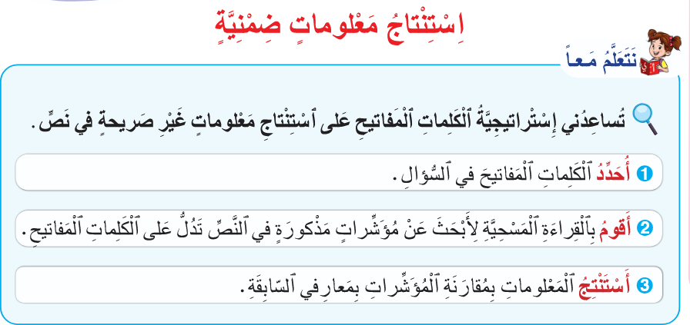
اختــتام الحــصة
إنتاج كتابي
قراءة
استـماع وتحدث
افتتاح الحصة
نتذكر خُطْواتِ إسْتِراتِيجِيَّةِ الكَلِماتِ المَفَاتيحِ لاستنتاج معلومات غير صريحة في النص.

Slide 29
الآن على كراساتكم ص 20، عودوا إلى النص لإتمام ملء الجدول والإجابة عن الأسئلة.
اختــتام الحــصة
إنتاج كتابي
قراءة
استـماع وتحدث
افتتاح الحصة

Slide 30
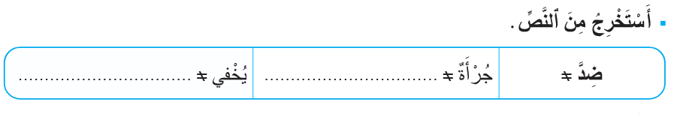
نصحح. نبدأ بالمعجم. من يتقاسم جوابه؟ هل أنتم متفقون؟
اختــتام الحــصة
إنتاج كتابي
قراءة
استـماع وتحدث
افتتاح الحصة
يَكْشِفُ
خَجَلٌ

Slide 31
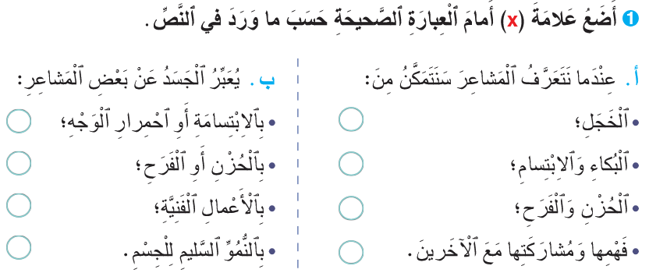
نصحح سؤالا سؤالا. من يقرأ السؤال؟ من يجيب؟ هل أنتم متفقون؟
اختــتام الحــصة
إنتاج كتابي
قراءة
استـماع وتحدث
افتتاح الحصة

Slide 32
انتبهوا للتصحيح.
اختــتام الحــصة
إنتاج كتابي
قراءة
استـماع وتحدث
افتتاح الحصة



Slide 33
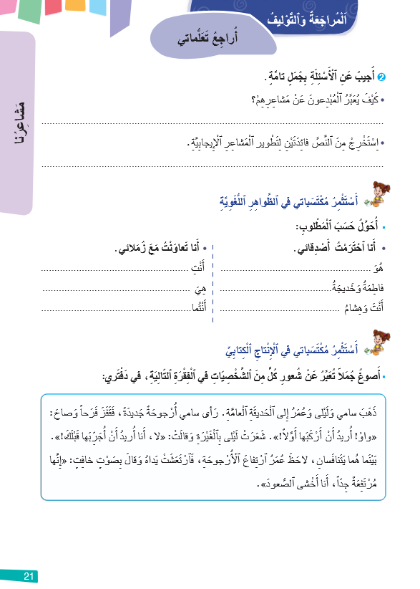
خذوا الصفحة 21. من يقرأ التعليمة 1؟ التعليمة 2؟ أنجزوا التمرينين الأول والثاني.
اختــتام الحــصة
إنتاج كتابي
قراءة
استـماع وتحدث
افتتاح الحصة

Slide 34
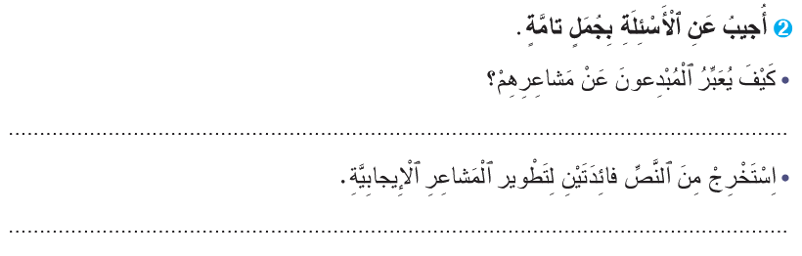
نصحح. نبدأ بالسؤالين. من يتقاسم جوابه عن السؤال الأول ويبرر اختياره؟ ...
اختــتام الحــصة
إنتاج كتابي
قراءة
استـماع وتحدث
افتتاح الحصة

Slide 35
انتبهوا للتصحيح.
اختــتام الحــصة
إنتاج كتابي
قراءة
استـماع وتحدث
افتتاح الحصة
يُعَبِّرُ ٱلْفَنّانونَ ٱلْعَواطِفَ وَٱلْمَشاعِرَ مِنْ خِلالِ أَعْمالِهِمُ ٱلْفَنِّيَةِ.
اَلْمَشاعِرِ ٱلْإيجابِيَّةِ تُسْهِمُ في ٱلنُّمُوِّ ٱلسَّليمِ لِلْجِسْمِ، وَتُساعِدُ عَلى نَسْجِ عَلاقاتٍ جَيِّدَةٍ مَعَ ٱلْآخَرينَ.

Slide 36
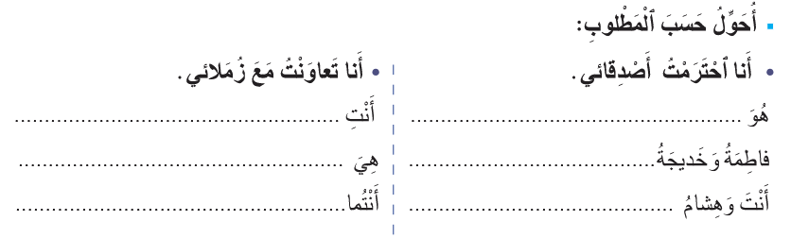
نصحح نشاط التحويل. من يقدم الجملة الأولى؟
اختــتام الحــصة
إنتاج كتابي
قراءة
استـماع وتحدث
افتتاح الحصة
تَعاوَنْتِ مَعَ زُمَلائِكِ.
ٱحْتَرَمَ أَصْدِقاءَهُ.
تَعاوَنَتْ مَعَ زُمَلائِها.
ٱحْتَرَمَتا أَصْدِقاءَهُما.
تَعاوَنْتُما مَعَ زُمَلائِكُما.
ٱحْتَرَمْتُما أَصْدِقاءَكُما.

Slide 37
ننشد جماعة.
اختــتام الحــصة
إنتاج كتابي
قراءة
استـماع وتحدث
افتتاح الحصة
قَصيدَةُ "اَلْحَفْلَةُ"

Slide 38
إنتاج كتابي
- 04 الإنتاج الكتابي
التعبير عن المشاعر

Slide 39
سنواصل تدربنا اليوم على استعمال أساليب التعبير عن المشاعر. من يذكرنا ببعض المشاعر؟
اختــتام الحــصة
إنتاج كتابي
قراءة
استـماع وتحدث
افتتاح الحصة
اَلتَّعْبيرُ عَنِ ٱلْمَشاعِرِ

Slide 40
هذه بعض المشاعر التي تنتابنا في حياتنا. من يقرأ؟
اختــتام الحــصة
إنتاج كتابي
قراءة
استـماع وتحدث
افتتاح الحصة
اَلْحُبُّ
اَلتَّعاطُفُ
اَلْفَرَحُ
اَلْمَشاعِرُ
اَلغَضَبُ
اَلْقَلَقُ
اَلْغَيْرَةُ
اَلْخَوْفُ
اَلْفَخْرُ
اَلْحُزْنُ

Slide 41

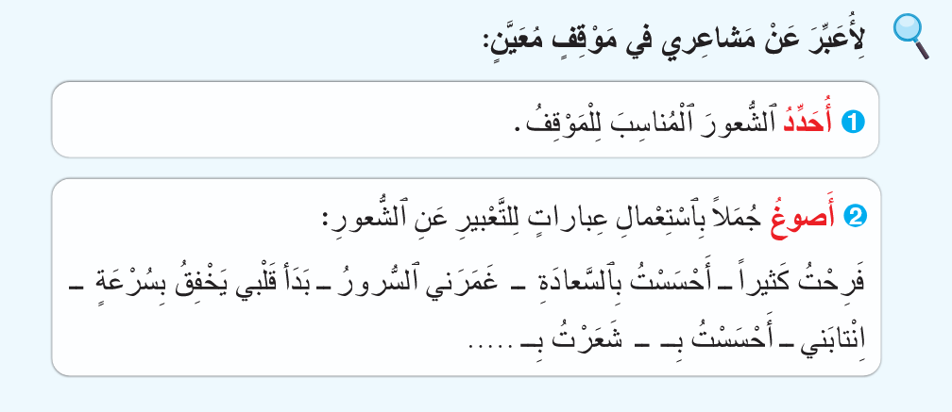
نتذكر خطوات تساعدنا على التعبير عن المشاعر. من يقرأ؟
اختــتام الحــصة
إنتاج كتابي
قراءة
استـماع وتحدث
افتتاح الحصة

Slide 42
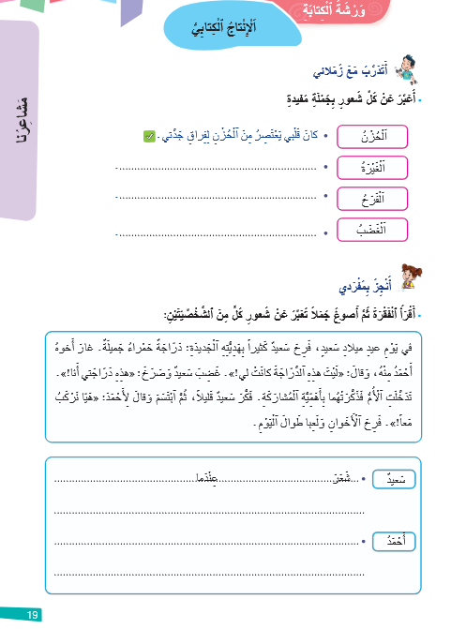

نصحح أولا الواجب المنزلي. افتحوا كراساتكم ص 19. من يقرأ المثال؟
اختــتام الحــصة
إنتاج كتابي
قراءة
استـماع وتحدث
افتتاح الحصة

Slide 43
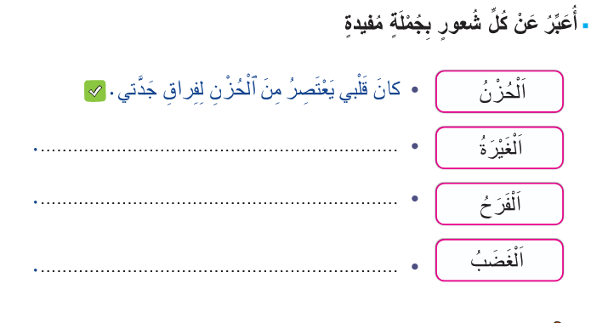
أمامكم دقيقتان لمراجعة إنجازاتكم.
اختــتام الحــصة
إنتاج كتابي
قراءة
استـماع وتحدث
افتتاح الحصة

Slide 44
انتهى الوقت. سأعين من يقرأ تعبيره عن الغيرة. - هل استعمل أسلوبا مناسبا؟
اختــتام الحــصة
إنتاج كتابي
قراءة
استـماع وتحدث
افتتاح الحصة
تَغْمُرُني ٱلْغيرَةُ عَلى وَطني ٱلْحَبيبِ.
اِمْتَلَأَ ٱلْبَيْتُ بِٱلْبَهْجَةِ وَٱلْفَرَحِ يَوْمَ ٱلْعيدِ.
اِحْمَرَّ وَجْهُ خَالِدٍ غَضَباً عِنْدَما كَسَرَ أَخوهُ لُعْبَتَهُ.

Slide 45
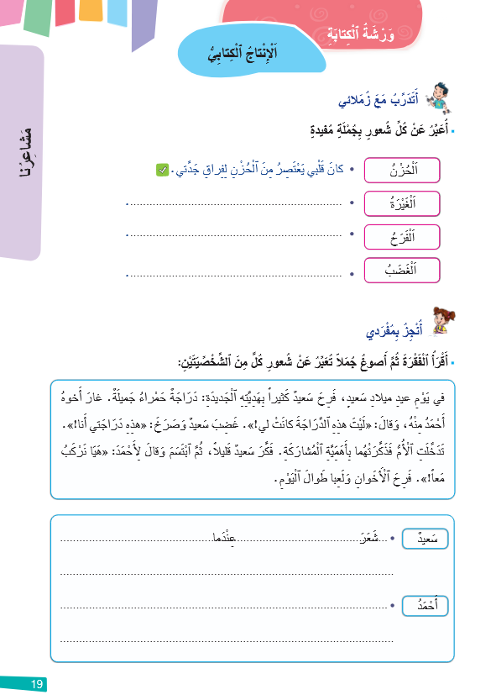
الآن من يقرأ تعليمة النشاط الموالي؟ - من يقرأ الفقرة؟
اختــتام الحــصة
إنتاج كتابي
قراءة
استـماع وتحدث
افتتاح الحصة

Slide 46
أنجزوا.
اختــتام الحــصة
إنتاج كتابي
قراءة
استـماع وتحدث
افتتاح الحصة

Slide 47
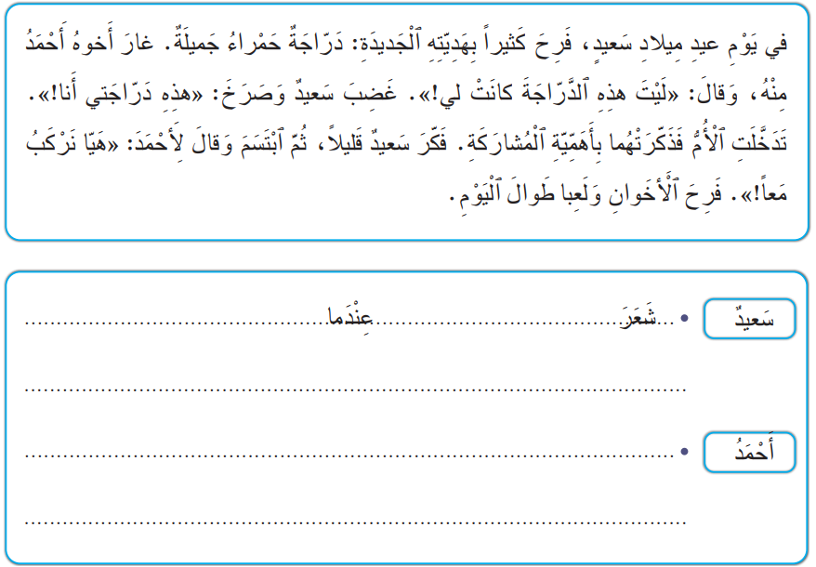
نصحح. من يقرأ وصفه لشعور سعيد؟ ثم شعور أحمد؟ هل أنتم متفقون؟
اختــتام الحــصة
إنتاج كتابي
قراءة
استـماع وتحدث
افتتاح الحصة

Slide 48
هذه أجوبة أخرى. أكملوا التصحيح.
اختــتام الحــصة
إنتاج كتابي
قراءة
استـماع وتحدث
افتتاح الحصة
حَصَلَ عَلى دَرّاجَةٍ جَديدَةٍ.
سَعيدٌ بِٱلْفَرَحِ
ثُمَّ غَضِبَ عِنْدَما قالَ لَهُ أَخوهُ :لَيْتَ هذِهِ ٱلدَّرّاجَةَ كانَتْ لي.
أَحَسَّ أَحْمَدُ بِٱلْغَيْرَةِ عِنْدَما رَأى دَرّاجَةَ أَخيهِ أَحْمَدَ ٱلْجَديدَةَ.
ثُمَّ فَرِحَ عِنْدَما قالَ لَهُ أَحْمَدُ " هَيّا نَرْكَبُ ٱلدَّرّاجَةَ مَعاً".

Slide 49
اختتام الحصة
اختتام الحصة
ماذا تعلمت اليوم؟
الواجب المنزلي

Slide 50
طرح عليكم أسئلة وأنتم تجيبون.
اختــتام الحــصة
إنتاج كتابي
قراءة
استـماع وتحدث
افتتاح الحصة
مَنْ يُصَرِّفِ ٱلْفِعْلَ "فَرِحَ" في ٱلْماضي؟
مَنْ يَخْتارُ شُعوراً وَيُعَبِّرُ عَنْهُ؟

Slide 51


إلى اللقاء في الحصة المقبلة
اختــتام الحــصة
إنتاج كتابي
قراءة
استـماع وتحدث
افتتاح الحصة

